Slide 1
Økt 3
Lyspæra

Slide 2
Skriv-par-del
Hvilke deler har lampa du har tatt bilde av? Hva er funksjonen til hver del?
1. Skriv i 2 minutter: Lærlingheftet side 23, spørsmål 2.
2. Diskuter med naboen i ett minutt.
3. Del i plenum.

Slide 3
Hvilken form har delen?
Hva slags materiale er delen laget av? Hvorfor?
Side 6 i lærlingheftet.
Hvilke egenskaper har materialet?

Slide 4
Hver del jobber sammen med de andre delene av lampa.
Lampa er et system – satt sammen av delene som jobber sammen.

Slide 5
Tenkeskriving
Skriv i 2 minutter.
Del med naboen.
Del i plenum.
Lærlingheftet side 7.

Slide 6
Oppdrag:
Fagbrev som modellhuselektriker.
Lære om elektrisk strøm.
I denne økta skal vi finne ut hva som får ei lyspære til å lyse.

Slide 7
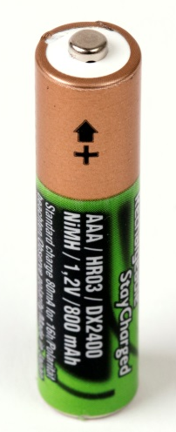
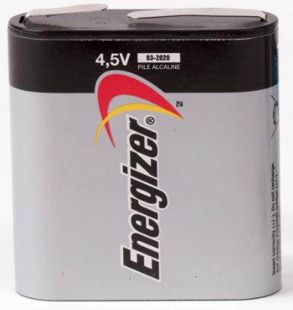
Hvor på batteriet sitter polene?
Polene er der strømmen går inn og ut av batteriet.
Den ene polen er merket med «+».
Den andre er merket med «-».
Foto: Annica Thomsson

Slide 8
Lyser lyspæra?
Lyspære
Ledninger
Batteri

Slide 9
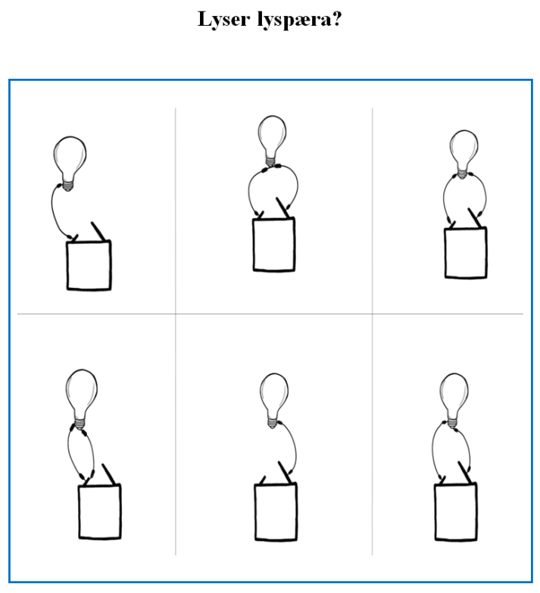
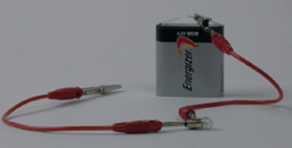
Hva må til for at lyspæra skal lyse?
Samarbeid to og to.
Dere trenger et batteri, to ledninger med krokodilleklemmer og ei lyspære.
Lærlingheftet side 8.
Foto: Annica Thomsson

Slide 10
Hvorfor er det bare denne koblingen som får lyspæra til å lyse?
Strømmen må gå gjennom lyspæra.
Strømmen må gå inn ett sted, så gjennom pæra, og ut igjen et annet sted, tilbake til strømkilden.

Slide 11
Hva tror du denne boka handler om?

Slide 12
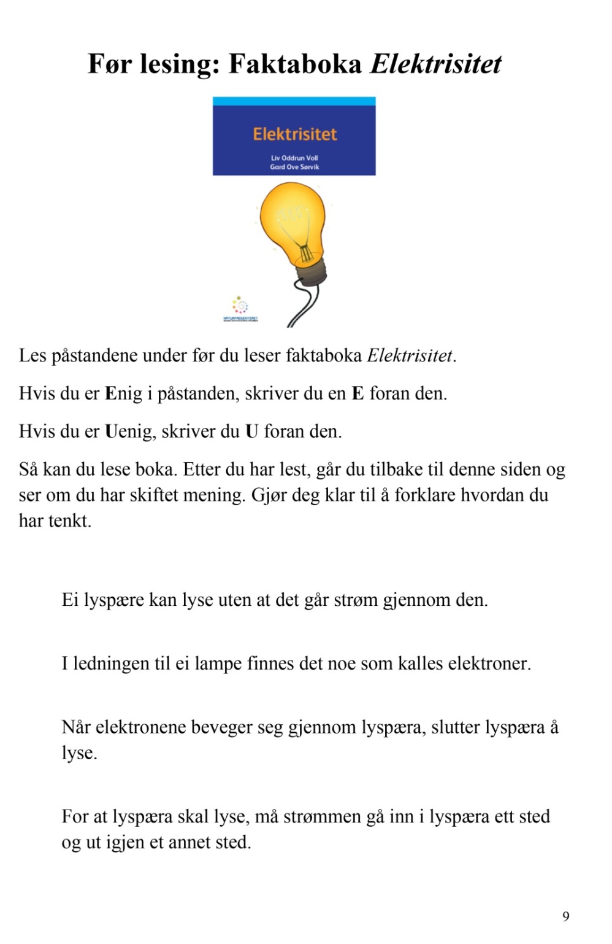
Fyll ut arket.

Slide 13
Side 6
Hva skjer når vi trykker på lysbryteren?
Hvorfor blir det lyst?

Slide 14
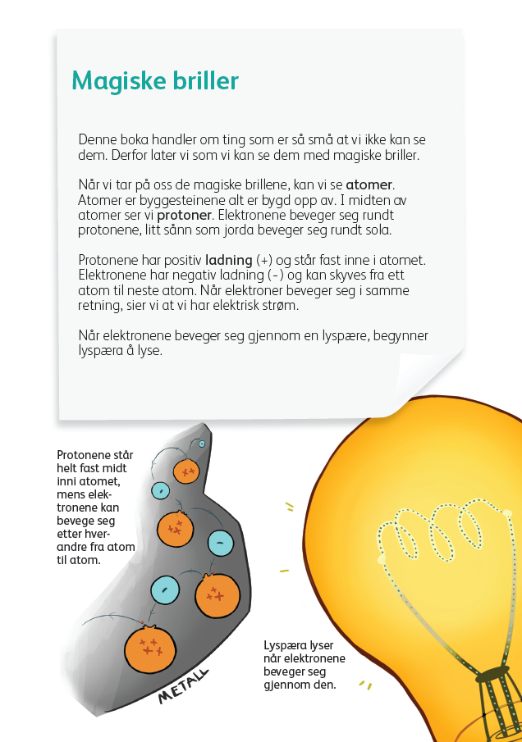
Side 7
Hvordan beveger elektronene seg når vi har elektrisk strøm?
Hvor må de bevege seg for at lyspæra skal lyse?
Ill.: Nina Myklebust

Slide 15
Side 8
Hvordan må ledningene kobles for at lyspæra skal lyse?
Ill.: Rim Tusvik

Slide 16
Har du endret mening?

Slide 17
Lekse:
Bytt lampetekst med en annen,
og gi tilbakemeldinger.
Svarer teksten på
hvor lampa er plassert?
hva slags lampe det er?
hva som er funksjonen til lampa?
hvorfor hun eller han har tatt bilde av akkurat denne lampa?

